Slide 1


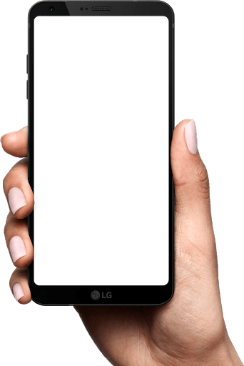
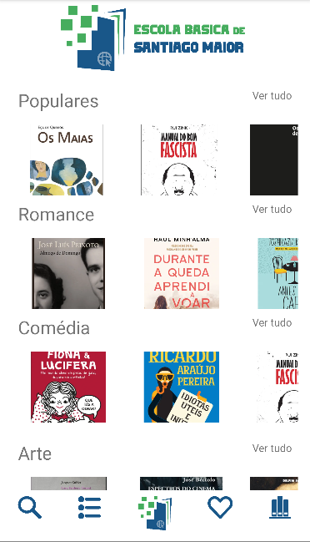
Tecnologias Web e Dispositivos Móveis Programação de Aplicação do Lado do Cliente 2020/2021
Catálogo Eletrónico de Livros da Biblioteca da Escola Santiago Maior
João Costa 21143
Tiago Caracol 21144

Slide 2
Objetivos
Abranger todos os conhecimentos adquiridos
Fazer uma aplicação para uma biblioteca de uma escola

Slide 3
Funcionalidades da aplicação
Consultar as informações de um livro;
Pesquisa de livros através do nome do livro;
Pesquisa de livros através de categorias;
Adicionar e remover livros dos favoritos;
Requisitar um livro;
Pesquisa do histórico de livros;

Slide 4




Ferramentas UTILIZADAS
Android Studio
Adobe Ilustrator
Git Hub
Adobe XD

Slide 5
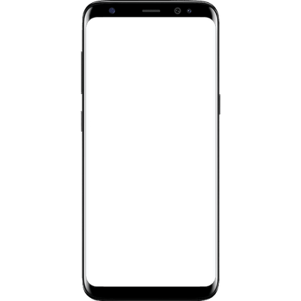
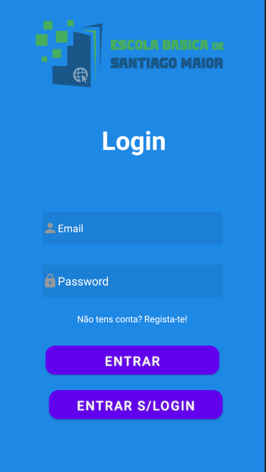
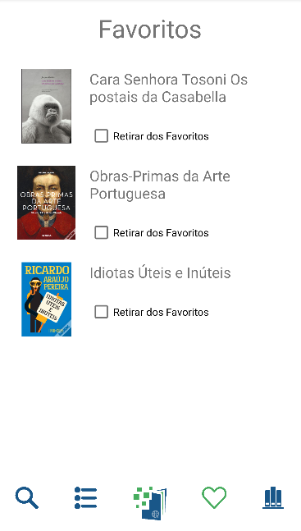

Login
Funcionalidades
Objetivos

Slide 6
Login
Funcionalidades
Objetivos

Slide 7
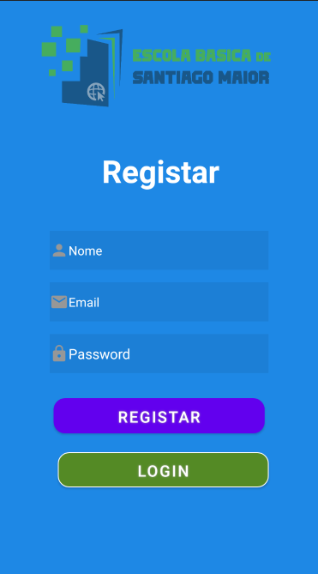
Registo
Funcionalidades
Objetivos

Slide 8
Página principal
Funcionalidades
Objetivos

Slide 9
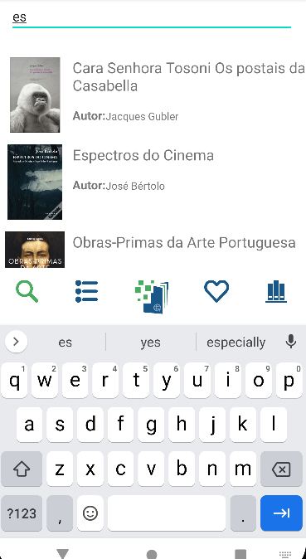
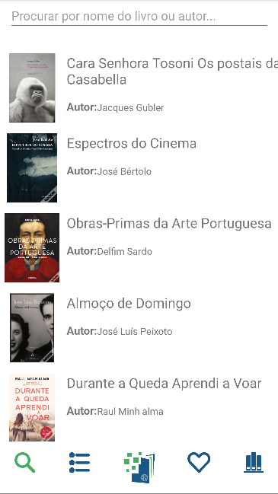
Página principal
Funcionalidades
Objetivos

Slide 10
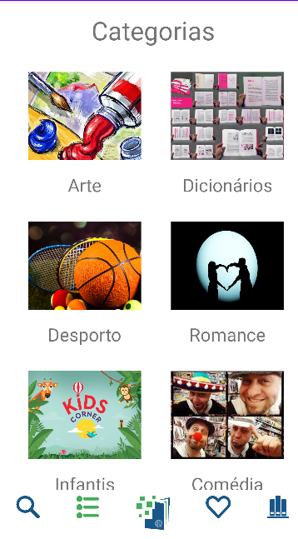
Menu Categorias
Funcionalidades
Objetivos

Slide 11
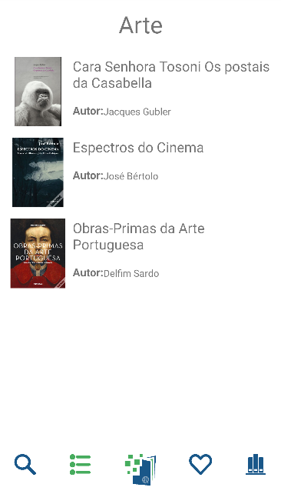
Lista dos livros da categoria arte
Funcionalidades
Objetivos

Slide 12
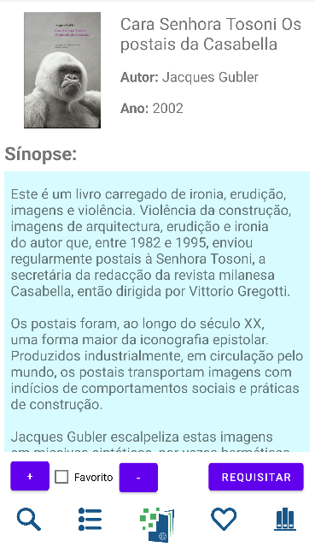
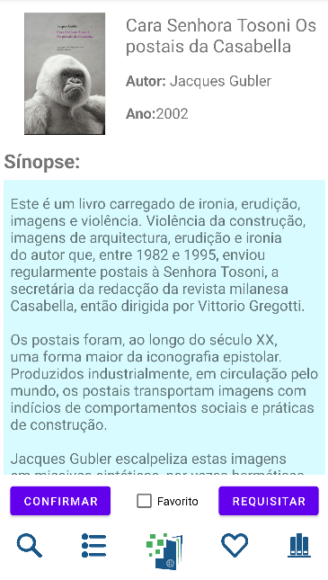
Página dos detalhes do livro
Funcionalidades
Objetivos

Slide 13
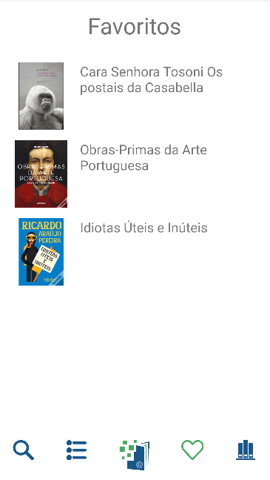
Menu Favoritos
Funcionalidades
Objetivos

Slide 14
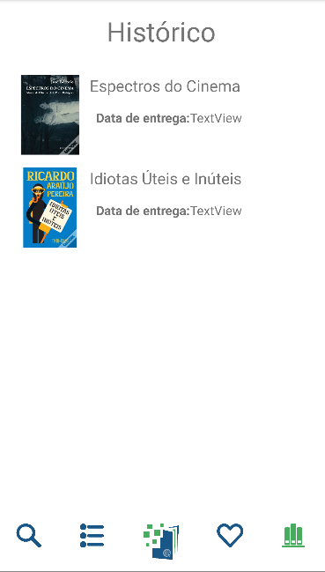
Menu Histórico
Funcionalidades
Objetivos

